Slide 1
Методы интерполяции
Численные методы фотоники
Иванова Татьяна Владимировна tvivanova@itmo.ru

Slide 2
Интерполяция, экстраполяция, аппроксимация
f₁ | x₁
f₂ | x₂
… | …
f_{i} | x_{i}
… | …
f_{n} | x_{n}
Интерполяция – определение промежуточных значений функции по известному дискретному набору значений функции
Экстраполяция – определение значений функции за пределами первоначально известного интервала
Аппроксимация – определение в явном виде параметров функции, описывающей распределение точек
f_{i} , x_{i}
интерполяция
f_{i} , x_{i}
экстраполяция
g(x)
аппроксимация

Slide 3
Задача интерполяции
Пусть функция f(x) задана таблицей своих значений x_{i}, y_{i}: на интервале [a; b]:
Задача интерполяции - найти функцию F(x), принимающую в точках x_{i} те же значения y_{i}
  точки x_{i} – узлы интерполяции
  условие F(x)= y_{i} – условие интерполяции
  Через заданные точки можно провести бесконечно много кривых, для каждой из которых выполнены все условия интерполяции
  Для практики важен случай аппроксимации функции многочленами:
y₁ | x₁
y₂ | x₂
… | …
y_{i} | x_{i}
… | …
y_{n} | x_{n}

Slide 4
Локальная и глобальная интерполяция
Глобальная интерполяция
  функция f(x) интерполируется на всем интервале [a; b] с помощью единого интерполяционного полинома
    обычно m=n, т.е. степень полинома выбирается равной количеству узлов
    на практике при больших m может увеличиваться погрешность
Локальная (кусочно-полиномиальная) интерполяция
  на каждом интервале [x_{i} , x_{i+1} ] строится отдельный интерполяционный полином невысокой степени

Slide 5
Кусочно-линейная интерполяция
Узловые точки соединяются отрезками прямых
через каждые две точки x_{i} , x_{i+1} проводится полином первой степени:
  коэффициенты a₀ , a₁ разные на каждом интервале [x_{i} , x_{i+1} ]:
  Вначале определяем интервал, в который попадает значение x, затем находим коэффициенты для данного интервала.
x_{i+1}
x_{i}

Slide 6
Кусочно-квадратичная интерполяция
Квадратичная интерполяция проводит через узловые точки уравнение параболы:
  коэффициенты a₀ , a₁ , a₂ разные на каждом интервале[x_{i} , x_{i+1} ]:
x_{i+1}
x_{i-1}
x_{i}

Slide 7
Пример: заполнение «пропущенных» точек
В результате измерений или вычислений часть данных не были измерены, или были измерены с большой погрешностью
Для дальнейших операций с данными необходимо заполнить «пропущенные» данные
X | 0.1 | 0.2 | 0.3 | 0.4 | 0.5 | 0.6 | 0.7 | 0.8
Y | 0.309 | 0.588 | - | 0.951 | 1.153 | - | 1.215 | 1.433
Y |  |  | 0.769 |  |  | 1.184

Slide 8
Пример: переход на новую размерность выборки
Преобразование Фурье – быстрые алгоритмы работают наиболее эффективно с выборками, размерность которых является 2^{n}, т.е.
2, 4, 16, 32, 64, 128, 256, 512, 1024, 2048 и т.д.
Если предыдущие вычисления были выполнены для другой размерности выборки, необходимо перейти на выборку другого размера
  например:
    было 100, стало 128
    было 512, стало 501

Slide 9
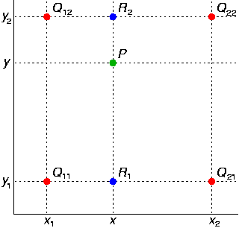
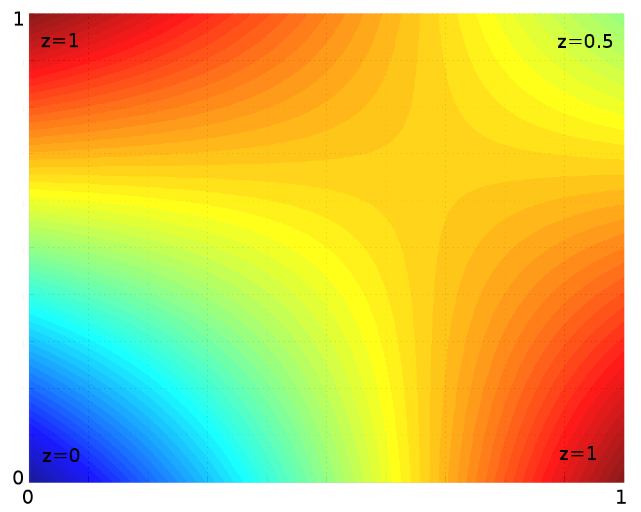
Билинейная интерполяция
Дано:
  Точки Q11, Q12, Q21, Q22
  Найти: точку P
Решение:
  Линейная интерполяция вдоль оси x -> точка R1
  Линейная интерполяция вдоль оси x -> точка R2
  Линейная интерполяция между точками R1, R2 -> искомая точка P
https://ru.wikipedia.org/wiki/%D0%91%D0%B8%D0%BB%D0%B8%D0%BD%D0%B5%D0%B9%D0%BD%D0%B0%D1%8F_%D0%B8%D0%BD%D1%82%D0%B5%D1%80%D0%BF%D0%BE%D0%BB%D1%8F%D1%86%D0%B8%D1%8F

Slide 10
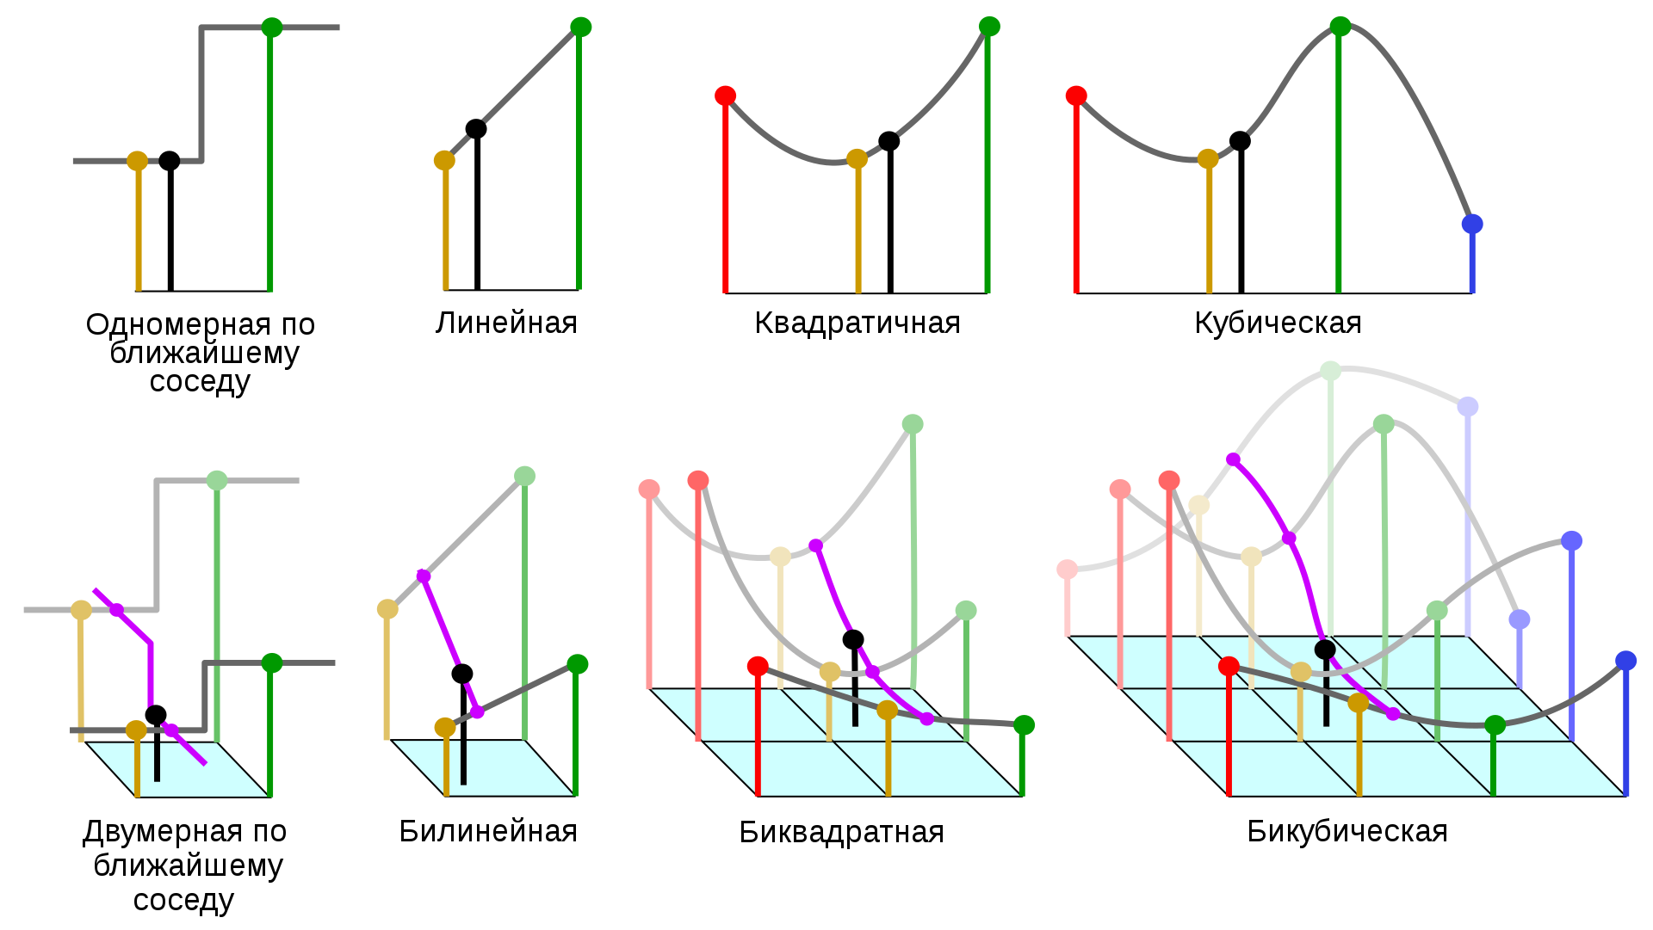
1D и 2D интерполяция
https://ru.wikipedia.org/wiki/%D0%91%D0%B8%D0%BB%D0%B8%D0%BD%D0%B5%D0%B9%D0%BD%D0%B0%D1%8F_%D0%B8%D0%BD%D1%82%D0%B5%D1%80%D0%BF%D0%BE%D0%BB%D1%8F%D1%86%D0%B8%D1%8F

Slide 11
Применение интерполяции (практические советы)
Для отображения графиков:
  используем кусочно-линейную или кусочно-квадратичную в зависимости от гладкости функции, и от того, сколько точек надо добавить
  если исходных данных (точек) недостаточно – не делаем интерполяцию совсем (особенно для негладких, осциллирующих функций)
Для восстановления данных или перехода на новую выборку:
  Используем кусочно-линейную
  Не восстанавливаем больше одной точки на отрезке
  По возможности делаем у «восстановленной» точки меньший весовой коэффициент, чем у исходных
  Не используем интерполяцию для данных с большой погрешностью
X | 0.1 | 0.2 | 0.3 | 0.4 | 0.5 | 0.6 | 0.7 | 0.8
Y | 0.309 | 0.588 | - | 0.951 | 1.153 | - | 1.215 | 1.433
Y |  |  | 0.769 |  |  | 1.184

Slide 12
Лабораторная работа №3
Сгенерировать выборку функции (размером 10 и 50 элементов). Выполнить интерполяцию кусочно-линейным и кусочно-квадратичным методами, и методами Матлаба (линейный, квадратичный, сплайн) и перейти на выборку размером 100 точек. Вычислить СКО для всех интерполяций.
Прочитать из файла выборку и перейти на другую размерность выборки при помощи интерполяции кусочно-линейным и кусочно-квадратичным методами.
Задание оценивается в баллах:
  6 баллов - выполнение интерполяции + 2 балла первому кто выполнит задание
  2 балла - переход на другую размерность выборки + 2 балла первому кто выполнит задание
  + 2 балла - выполнение работы в срок

Slide 13
Пример выполнения п.1
p1=plot(x,y,"o",
x_ref, y_ref, "-",
res1(1,:),res1(2,:),"-",
res2(1,:),res2(2,:),"-");
метод | СКО 10->100 | СКО 50->100
Кусочно-линейный
Кусочно-квадратичный
Матлаб линейный
Маталб квадратичный
Матлаб сплайн

Slide 14
Пример выполнения п.2

Slide 15
Матлаб
Интерполяция МАТЛАБ
  y_res1=interp1(x,y, x_res, 'linear’);
  x,y – исходные массивы X,Y
  x_res – массив требуемых Х
  'linear’ – линейная сплайн-интерполяция (используется по умолчанию, если способ интерполирования не задан)
  'cubic’ – интерполяция кубическим полиномом
  'spline’ – интерполяция кубическим сплайном
Графики
  p1=plot(x,y,"o", исходные данные (10 точек)
  ref, y_ref, "-", данные вычисленные функцией
  res1(1,:),res1(2,:),"-", результат кусочно-линейной интерполяции
  res2(1,:),res2(2,:),"-"); результат кусочно-квадратичной интерполяции
Функция кусочно-линейной интерполяции
  % n - сколько всего точек хотим получить
  % возвращаем массив res(1,:) - x, res(2,:) - y
  function CalcLine=CalcLine(x, y, n)

Slide 16
Отчет
Отчет должен содержать:
  Задание
  4 графика интерполяции функции различными способами
  Таблица СКО интерполяции функции различными способами
  График для перехода на другую размерность выборки
  Код программы

